Slide 1
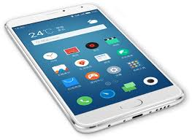
মাল্টিমিডিয়া ক্লাসে সবাইকে স্বাগতম

Slide 2
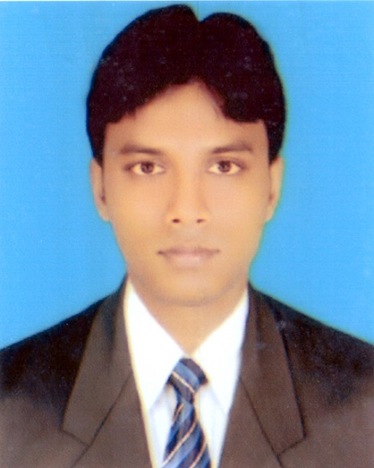
পরিচিতি
নামঃ- পল্লব হালদার
সহকারি শিক্ষক ( আইসিটি )
ফান্দাউক পন্ডিতরাম উচ্চ বিদ্যালয়,
নাসিরনগর,ব্রাহ্মণবাড়িয়া
ইমেইলঃ- pallabhaldar10@gmail.com
শ্রেণিঃ- নবম ও দশম
বিষয়ঃ- তথ্য ও যোগাযোগ প্রযুক্তি
অধ্যায়ঃ- ১ম
সময়ঃ- ৪০ মিনিট ।
তারিখঃ-১1/০৭/২০২০ খ্রিঃ

Slide 3
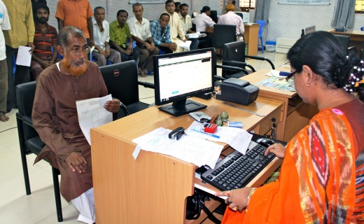
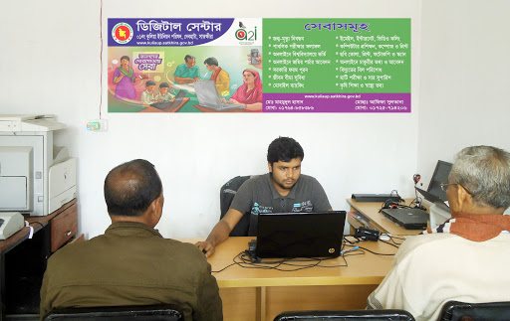
এসো আমরা কিছু ছবি দেখি
ইউনিয়ন তথ্য সেবা কেন্দ্র
ইউনিয়ন তথ্য সেবা কেন্দ্র
প্রতিটি ইউনিয়ন পরিষদে এখন অনলাইনের বিভিন্ন সেবা দিয়ে থাকে ।

Slide 4
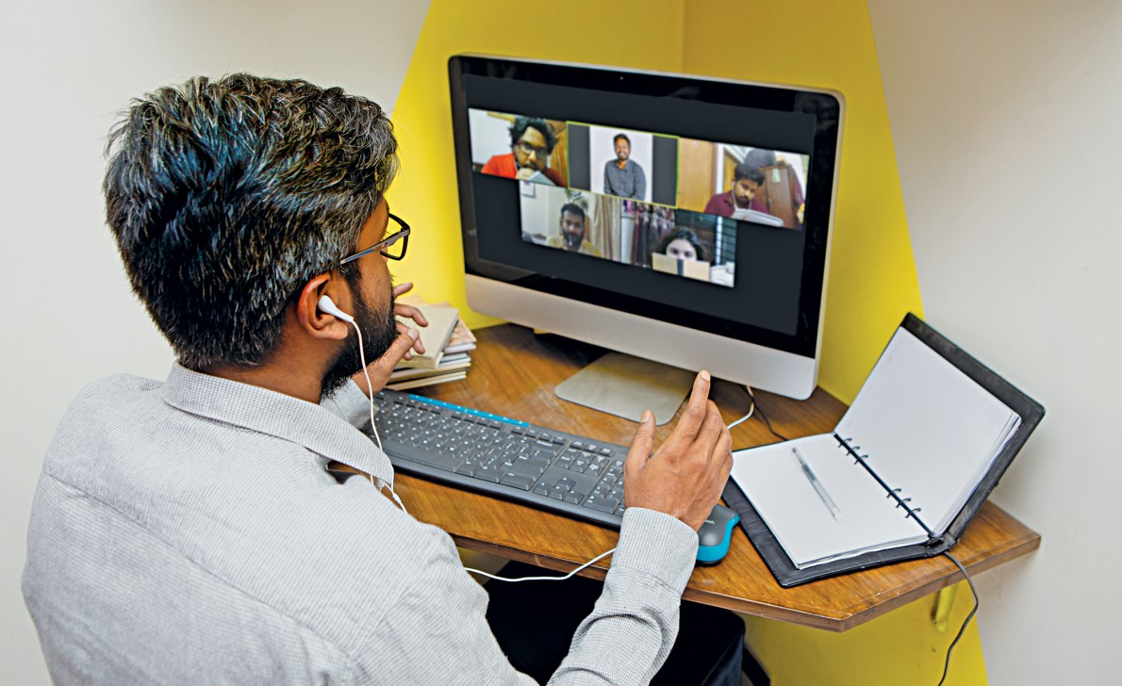
এসো আমরা আরো কিছু ছবি দেখি
অনলাইনে পণ্য ক্রয় বিক্রয়
একাধিক ব্যক্তির সাথে যোগাযোগ
বাংলাদেশে এখন অনলাইনে যে কোন পণ্য ক্রয় বিক্রয় করা যায় । প্রযুক্তির ফলে ছবি দেখে কথা বলা যায় ।

Slide 5
আজকের পাঠ
ডিজিটাল বাংলাদেশ

Slide 6
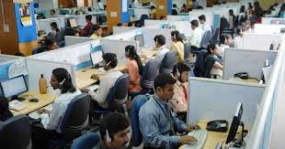
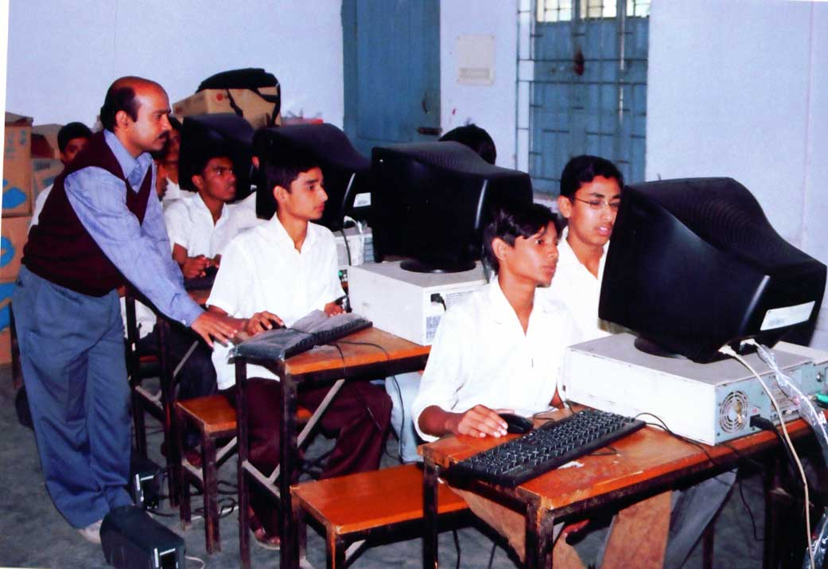
এসো আমরা আরো কিছু ছবি দেখি
কর্মসংস্থানের সৃষ্টি
কম্পিউটার প্রশিক্ষণ দিয়ে বেকারত্ব দূর
আইসিটির ফলে বিভিন্ন কর্মক্ষেত্র সৃষ্টি হয়েছে, এজন্য বেকারত্বও দূর হয়েছে।

Slide 7
আজকের পাঠ শেষে শিক্ষার্থীরা যা অর্জন করবে........
১। ডিজিটাল বলতে কি বুঝায় তা বলতে পারবে;
২। বাংলাদেশের সকল ক্ষেত্রে ডিজিটালের ছোঁয়া লেগেছে তা ব্যাখ্যা করতে পারবে ।

Slide 8
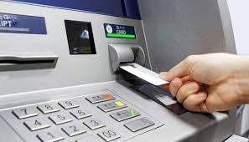
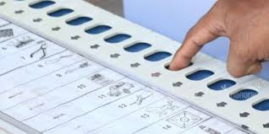
এসো আমরা আরো কিছু ছবি দেখি
এটিএম বুথ
ইলেকট্রনিক ভোটিং মেশিন
এটিএম বুথে যে কোন সময় টাকা উত্তোলন করা যায়।আর ইলেকট্রনিক ভোটিং মেশিন হল গনতন্ত্রের আরো এক স্বচ্ছতার প্রতিশ্রুতি।

Slide 9
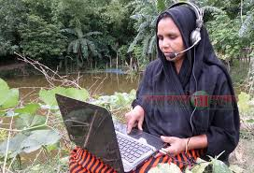
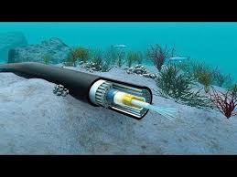
এসো আমরা আরো কিছু ছবি দেখি
অনলাইনে কৃষি পরামর্শ
সাবমেরিন ক্যাবল
সাবমেরিন ক্যাবলের জন্য ইন্টারনেটের গতি বৃদ্ধি পেয়েছে তার জন্য অনলাইনে কাজ করতে সহজ হয়েছে ।

Slide 10
একক কাজ
বাংলাদেশের ডিজিটালাইজেশনের কয়েকটি উদাহরন দাও ।

Slide 11
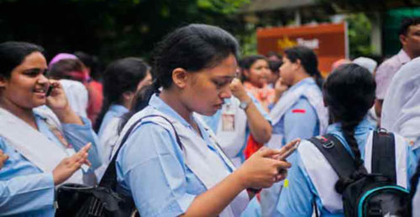
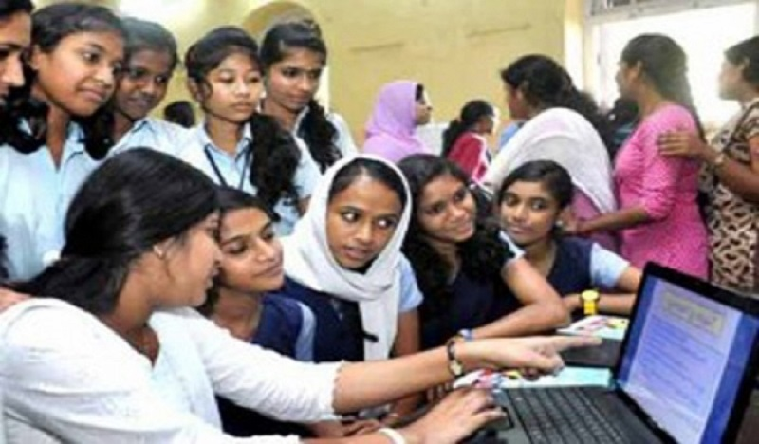
এসো আমরা আরো কিছু ছবি দেখি
এস এম এস এ পাবলিক পরীক্ষার ফলাফল
অনলাইনে ভর্তি কার্যক্রম
পরীক্ষার ফলাফল থেকে শুরু করে ভর্তিসহ শিক্ষা প্রতিষ্ঠানের সকল কাজ অনলাইনে হয়ে থাকে ।

Slide 12
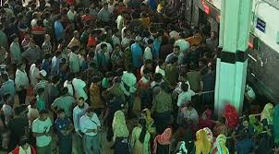
এসো আমরা আরো কিছু ছবি দেখি
লাইনে দাঁড়িয়ে টিকিট ক্রয়
ইন্টারনেটের মাধ্যমে টিকিট ক্রয়
মানুষ এখন লাইনে না দাঁড়িয়ে অনলাইন ব্যবহার করে প্রযুক্তি দিয়ে ট্রেনসহ সকল পরিবহনের টিকিট ক্রয় করতে পারে ।

Slide 13
জোড়ায় কাজ
সরকারের ডিজিটাল মাধ্যমে কাজ করার কয়েকটি ক্ষেত্রের নাম উল্লেখ কর ।

Slide 14
মূল্যায়ন
১। ডিজিটাল বাংলাদেশ বলতে কি বুঝ ?
২। তুমি প্রতিদিন ব্যবহার কর এমন দুটি প্রযুক্তির নাম বল ।

Slide 15
বাড়ির কাজ তোমার এলাকায় ৪ টি কেন্দ্রের নাম লিখ যা ডিজিটাল প্রযুক্তির মাধ্যমে সেবা দিয়ে থাকে ।

Slide 16
সবাইকে ধন্যবাদ

